Slide 1

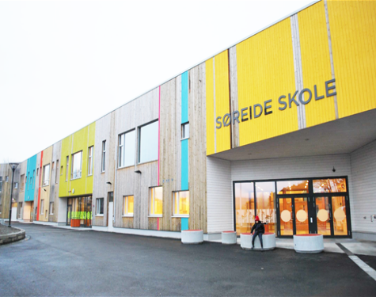
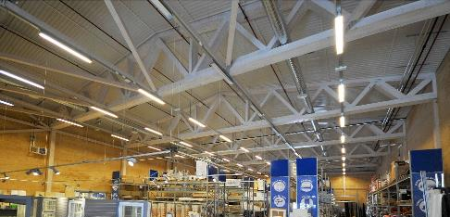
«Bruk av trebaserte konstruksjonsløsninger gir økonomiske, effektive og bærekraftige bygg med god arkitektur basert på
kortreiste produkter»

Slide 2
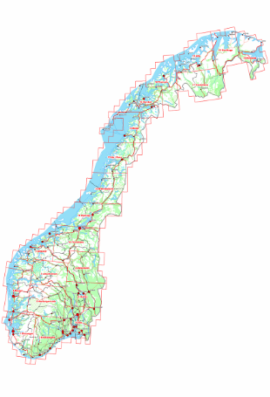
Leverandører over hele landet
48 medlemsbedrifter
95% av landets produksjon
Produksjon i alle fylker
Stor bredde av produkter
Bred anvendelse
Godt dokumenterte løsninger

Slide 3
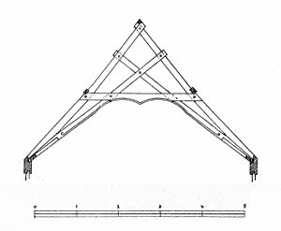
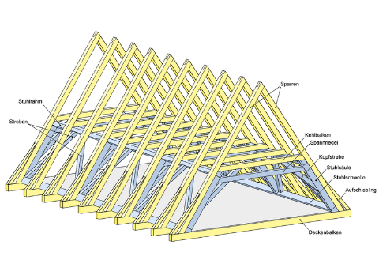
Historisk godt dokumenterte løsninger
«Kehlbalkendach mit liegendem Stuhl»
I flere byhus i Christiania fra 1600-tallet
Eidsborg Stavkirke, 1250

Slide 4
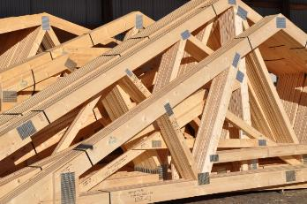
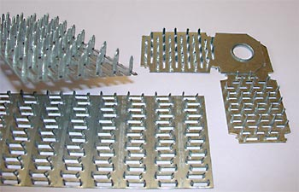
Historisk vendepunkt med spikerplaten
Spikerplaten, 1952, Pompano Beach, Carrol Sanford
I 1952, i Pompano Beach, ble spikerplaten oppfunnet og patentert som en forbindelsesløsning for takstoler, etter mange forsøk med kileformede plater av kryssfiner, lim, stifter, spikre og skruer i ulike kombinasjoner. Oppfinneren Carroll Sanford, grunnleggeren av Sanford Industries, markerte da begynnelsen på spikerplateindustriens tidsalder som fortsatt er med på å revolusjonere byggeløsninger for bolighus, leiligheter og næringsbygg verden over.

Slide 5
Stort bruksområde
Takkonstruksjoner
Bærekonstruksjoner
Etasjeskiller
Bygningsdeler
Avstiving
Forskaling

Slide 6
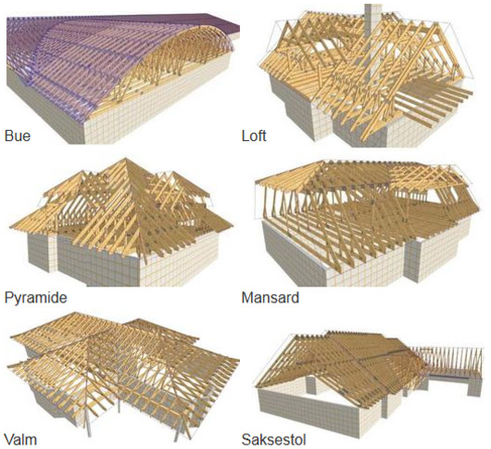
Ulike former for takkonstruksjoner
Buetak
Loftspåbygg
Pyramidetak
Mansardtak
Valmtak
Saksetakstol

Slide 7
Fordeler ved bruk i store konstruksjoner
Arkitektonisk frihet
Fleksibilitet
Lav vekt
Rask montering
Store spenn
(over 30 meter)

Slide 8
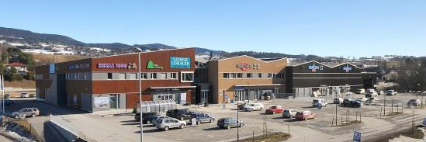
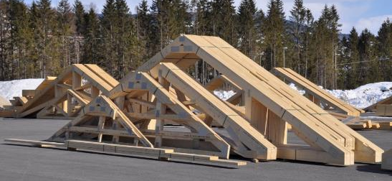
Gode miljøegenskaper
Lavt CO₂-fotavtrykk
Energieffektive løsninger
Lang levetid
Bidrar til godt innemiljø

Slide 9
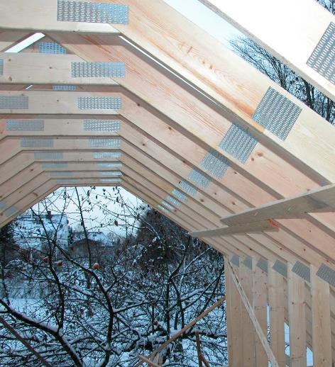
Spikerplater –
Egenskaper og bruk
Industrielt system
Økonomisk effektivt
Store arkitektonisk muligheter
Fleksible og sikre knutepunkter
Takler brannkrav

Slide 10
Brannegenskaper
Gode brannegenskaper
Teknisk godkjenning
SINTEF 20079
Klarer REI60
Krever godkjente
løsninger og
leverandører

Slide 11
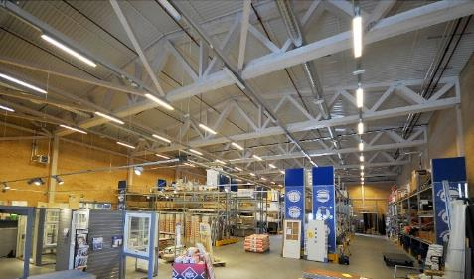
Buntede takstoler
Fleksibilitet
Lav vekt
Rask montering
Gode brannegenskaper
Store spennvidder

Slide 12
Tredekker basert på
gitterdragere
Store spennvidder
Fleksibilitet
Lav vekt
Rask montering
Gode lydegenskaper
Enkelt med tekniske føringer

Slide 13
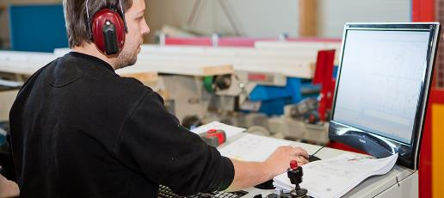
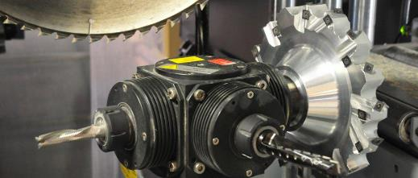
Trebaserte konstruksjonsløsninger er ingeniørprodukter
Høy kompetanse
Beregninger og prosjektering
Sikkerhet
Presisjon

Slide 14
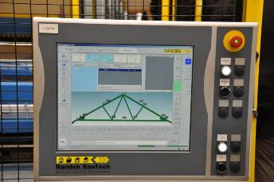
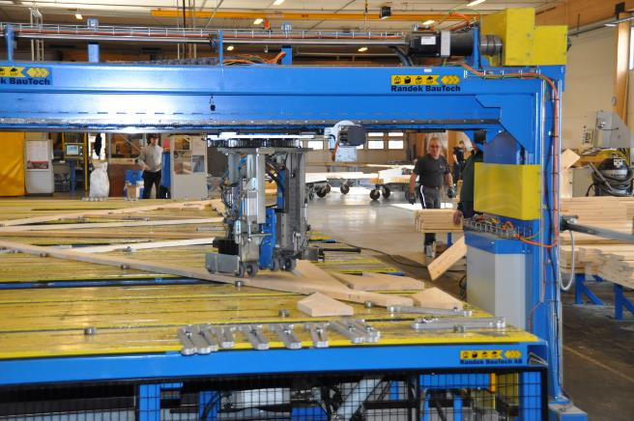
Høy grad av industrialisert produksjon
Fleksibilitet
Hurtighet
Presisjon
Sikkerhet

Slide 15
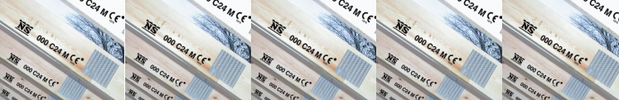
Alle produkter bruker NS-merket trevirke
prNS3516 Utførelse av trekonstruksjoner
Kvalitet
Sikkerhet
Sporbarhet
Dokumentasjon og kvalitetsstyring
Materialer og forbindelser
Håndtering og lagring

Slide 16
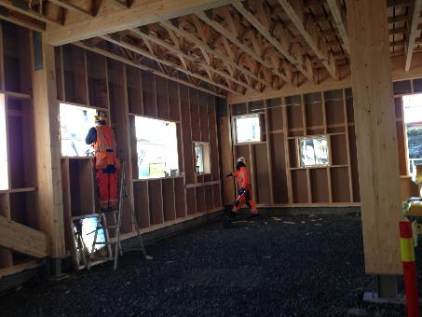
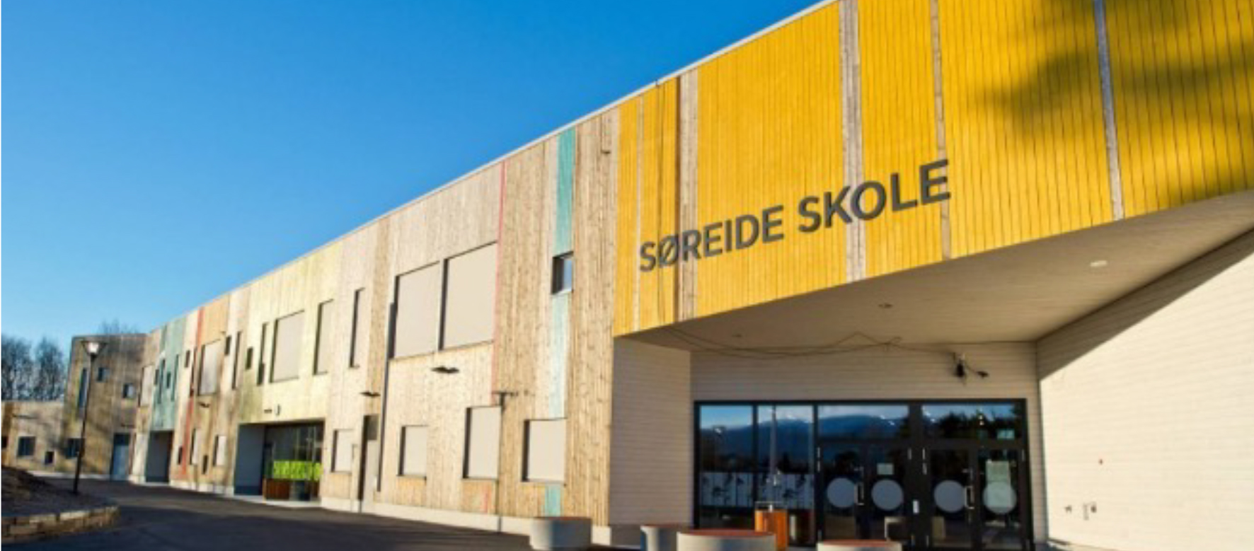
Søreide skole, Bergen
Asplan Viak Arkitekter

Slide 17
Søreide skole, Bergen
Asplan Viak Arkitekter

Slide 18

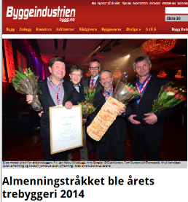
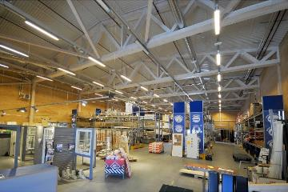
Almenningstråkket - Årets trebyggeri 2014
BAS Arkitekter

Slide 19
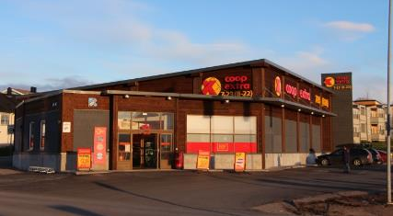
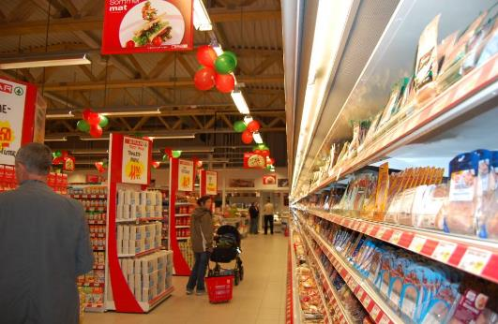

Nærings/handelsbygg – stort marked

Slide 20
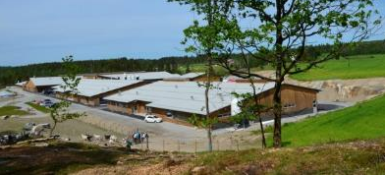

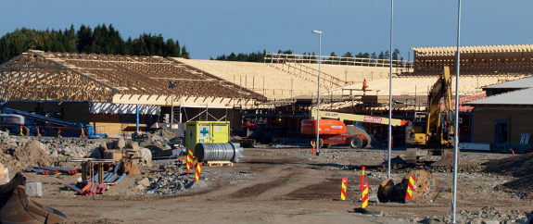
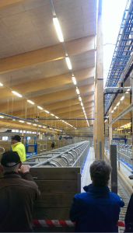
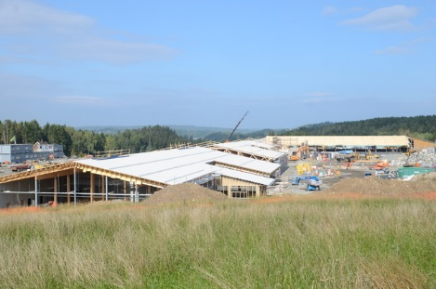
Campus Ås, Senter for husdyrforsøk/SHF

Slide 21
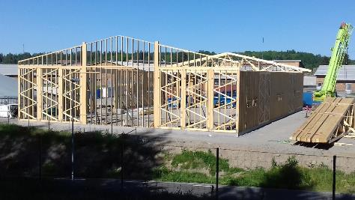
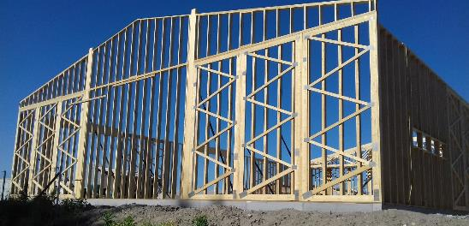
SHF – Campus Ås, nytt garasjeanlegg
Nye veggskiver som avstiverelement
Statsbygg

Slide 22
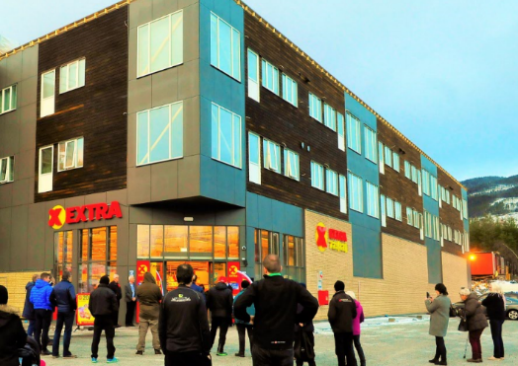
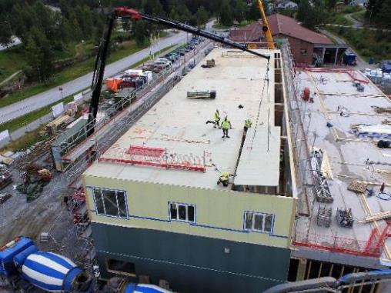
Kaupanger -
kombinert nærings- og boligbygg
Kaupanger

Slide 23
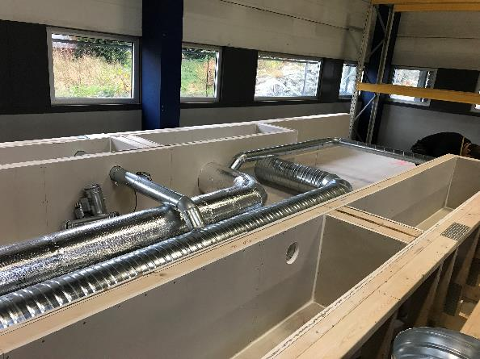
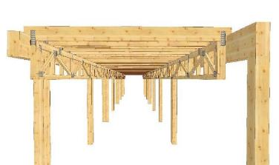
Installasjonsstige i gang – Helsehus Florø
Florø

Slide 24
Skisseprosjekt – ny stadion Hønefoss
Are Brug

Slide 25
Ytterligere informasjon

Slide 26
Ytterligere informasjon
www.takstol.com
www.trefokus.no
www.treteknisk.no
Filmsamling: https://www.youtube.com/user/NTFtakstol

